Slide 1
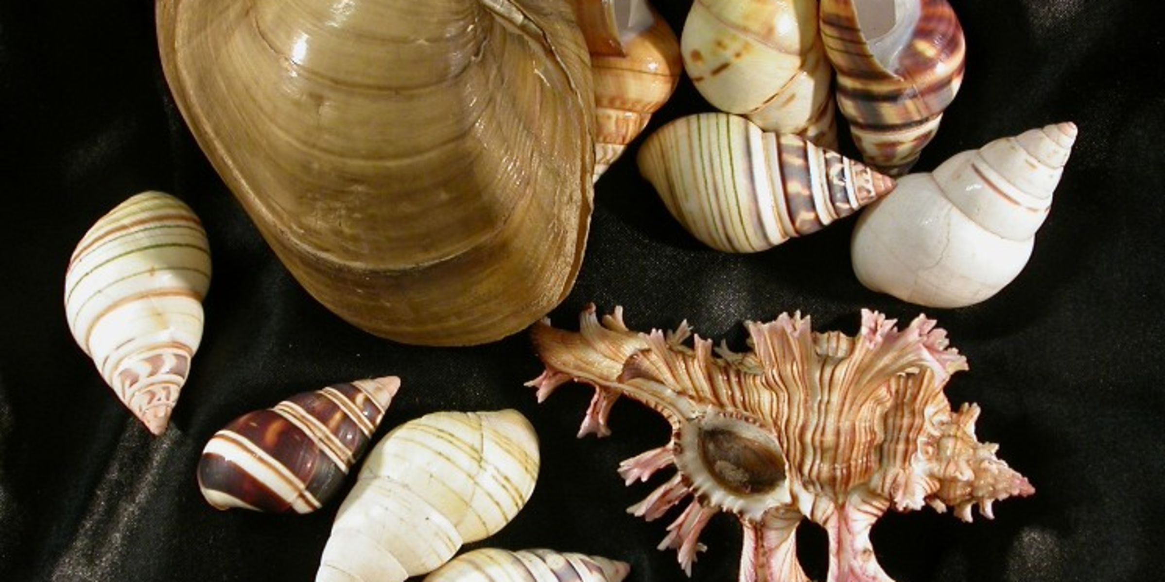
সুপ্রিয়, ১২শ শ্রেণির শিক্ষার্থীবৃন্দ,
জীববিজ্ঞান ক্লাসে
তোমাদেরকে
স্বাগতম

Slide 2
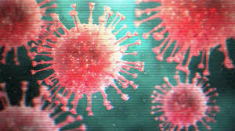
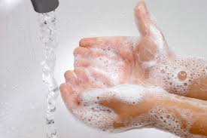
করোনা মহামারির
এই সময়ে তোমরা---
বাইরে গেলে অবশ্যই মাস্ক ব্যবহার করবে।
সাবান দিয়ে উত্তমরূপে
হাত ধৌত করবে।
বাইরে গেলে অবশ্যই সামাজিক দুরত্ব বজায় রাখবে|

Slide 3
শিক্ষক পরিচিতিঃ
মোঃ গোলাম মোস্তফা
সহকারি অধ্যাপক (জীববিজ্ঞান)
বেগুনহাটি ফাজিল ডিগ্রি মাদ্রাসা
কাপাসিয়া,গাজীপুর।
মোবাইলঃ ০১৭১১ ২০৭৯১৪
e-mail: golammostofaap@gmail.com

Slide 4
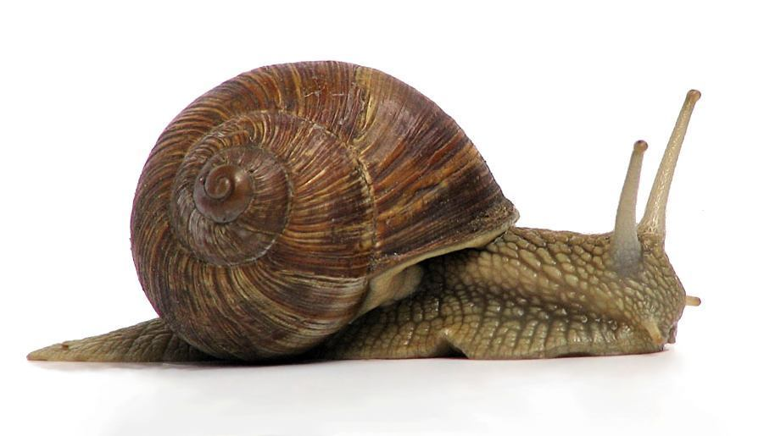
১২শ শ্রেণি
জীববিজ্ঞান
২য় পত্র
১ম অধ্যায়ঃ প্রাণীর শ্রেণিবিন্যাস
Lesson: 05
Mollusca

Slide 5
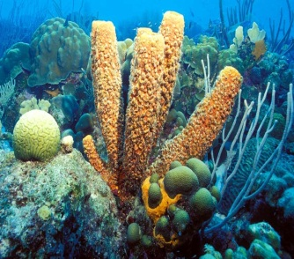
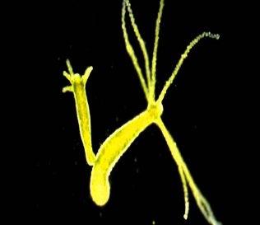
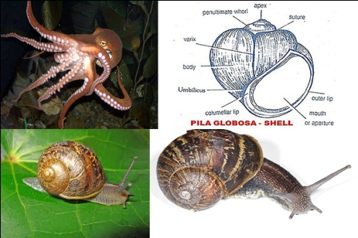
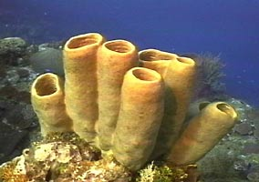
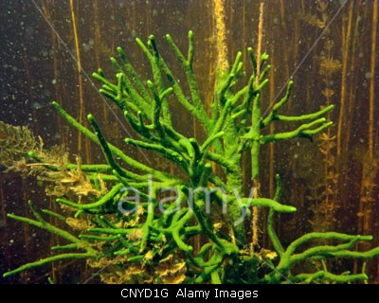
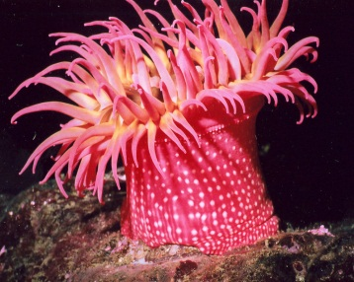
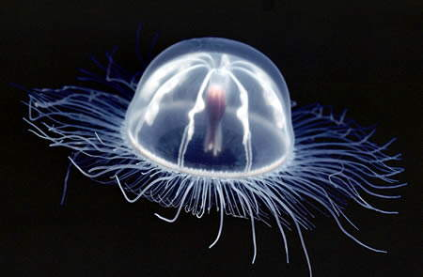
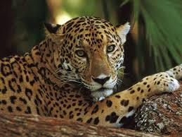
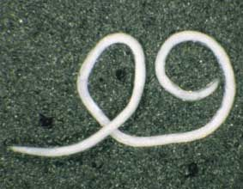
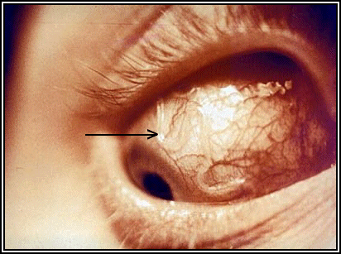
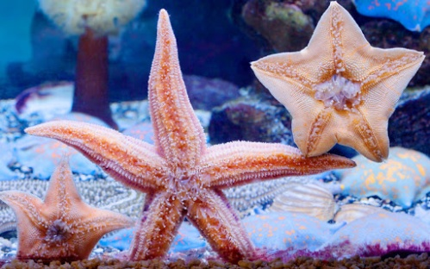
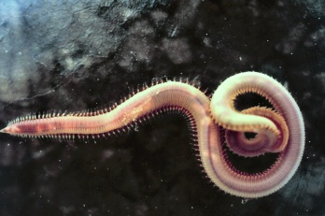
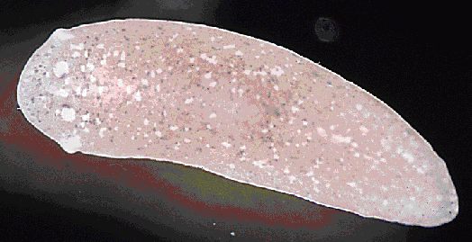
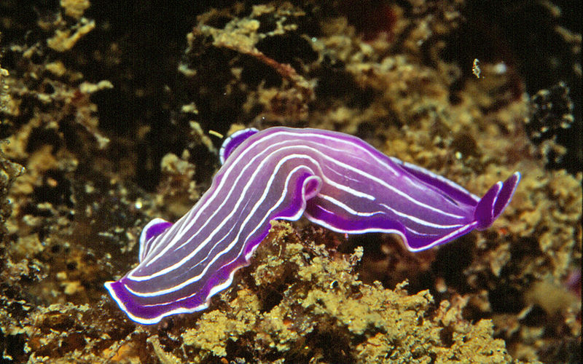
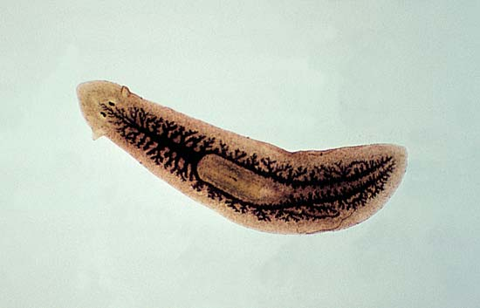
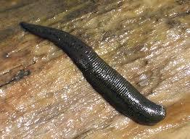
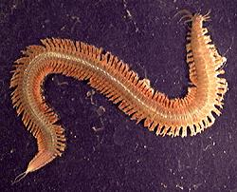
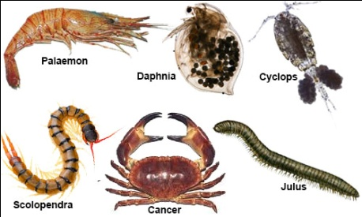
ছবিতে তোমরা কী কী দেখতে পাচ্ছ?

Slide 6
হ্যাঁ, আজ আমাদের আলোচ্য বিষয়ঃ
প্রাণিজগতের শ্রেণিবিন্যাস
https://www.youtube.com/watch?v=DLS2OsdbSDc
প্রাণিজগতের প্রধান পর্ব ৯টি
আজ আমরা পর্ব-৫ Mollusca এর সনাক্তকারি বৈশিষ্ট্য ও উদাহরণ নিয়ে আলোচনা করবো, ইনশাআল্লাহ।

Slide 7
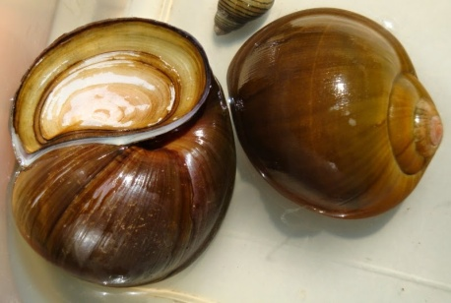
শিখন ফলঃ
প্রত্যাশা করা যায় যে, আজকের পাঠ শেষে শিক্ষার্থীরা---
1। কোমলদেহী প্রাণীরা কোন পর্বের তা ব্যাখ্যা করতে পারবে;
২। ম্যান্টল কী তা ব্যাখ্যা করতে পারবে;
৩। Mollusca পর্বের প্রাণীদের সনাক্তকারি বৈশিষ্ট্য বর্ণনা করতে পারবে;
৪। Mollusca পর্বের প্রাণীদের ২টি উদাহরণ বা বৈজ্ঞানিক নাম লিখতে পারবে।

Slide 8
পর্ব- 4.
( Lat. molluscus = soft body = নরম/কোমল দেহ)

Slide 9
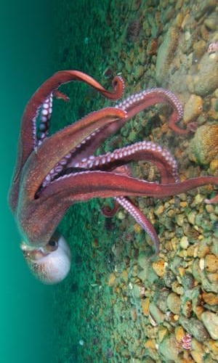
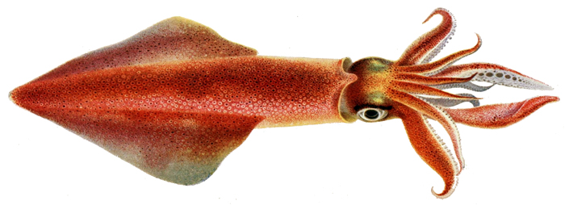
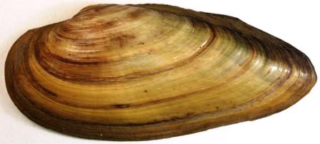
পর্ব- 5. Mollusca
Mollusca পর্বের প্রাণীরা
কোমলদেহী বা
কম্বোজ প্রাণী
নামে পরিচিত।

Slide 10
পর্ব- 5. Mollusca পর্বের বৈশিষ্ট্যঃ
১
দেহ নরম, মাংসল, অখণ্ডায়িত ও ত্রিস্তরী। এরা সিলোমেট, অধিকাংশ দ্বি-পার্শ্বীয় প্রতিসম এবং সুস্পষ্ট মাথাবিশিষ্ট।
সুস্পষ্ট মাথা
দেহ নরম, মাংসল

Slide 11
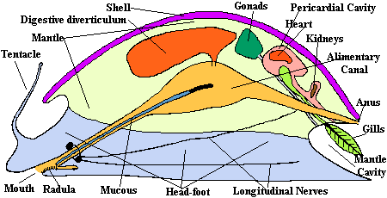
পর্ব- 5. Mollusca পর্বের বৈশিষ্ট্যঃ
২
ম্যান্টল নামক পাতলা আবরণে দেহ আবৃত এবং
ম্যান্টল থেকে ক্ষরিত পদার্থে গঠিত খোলকের মধ্যে প্রাণী অবস্থান করে।
ম্যান্টল
খোলক/ shell

Slide 12
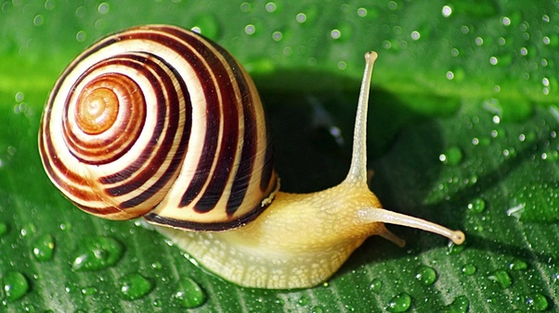
পর্ব- ৫. Mollusca পর্বের বৈশিষ্ট্যঃ
৩
দেহের অঙ্কীয়দেশে মোটা চামড়া প্রশস্ত মাংসল পিণ্ডের মতো পদ –এ রূপান্তরিত।
মাংসল পদ / পা

Slide 13
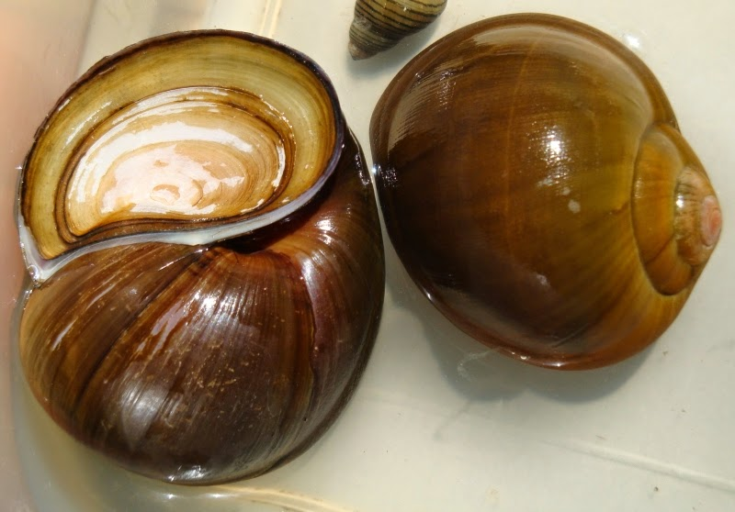
পর্ব- ৫. Mollusca পর্বের উদাহরণ
১
২
Pila globosa
Loligo duvaucelli

Slide 14
মূল্যায়ন
১। Mollusca পর্বের প্রাণীদের দেহ যে পাতলা আবরণে
আবৃত তার নাম কী?
২. Mollusca পর্বের প্রাণীদের পা কোন ধরণের?
৩. Mollusca পর্বের প্রাণীদের ২টি উদাহরণ দাও।

Slide 15
বাড়ির কাজ
1। চিত্রের প্রাণিটি যে পর্বের সে পর্বের ৩টি বৈশিষ্ট্য বর্ণনা কর
এবং ২টি উদাহরণ দাও।

Slide 16
“কথায় ও কাজে সততাই চরিত্রের মেরুদণ্ড”

Slide 17
এতক্ষণ মনোযোগ সহকারে,
Mollusca পর্বের প্রাণীদের সনাক্তকারি বৈশিষ্ট্য ও উদাহরণ নিয়ে আলোচিত ক্লাসে উপস্থিত থাকার জন্য তোমাদেরকে-

